Slide 1

Новые воспитательные технологии.
Семья и учреждения дополнительного образования: пути эффективного сотрудничества в современных условиях.

Slide 2

Главная задач образовательной организации, в том числе и дополнительного образования, – создание педагогической системы, основанной на взаимодействии педагогического, детского и родительского коллективов как равноправных партнеров.

Slide 3
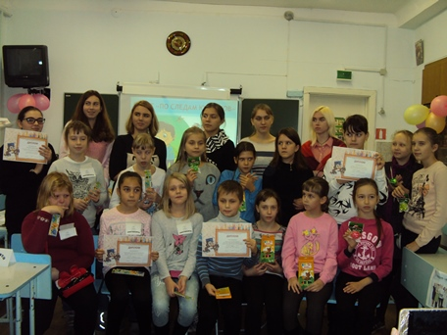
                Родители – первые воспитатели – имеют самое сильное влияние на детей.
                Ж.Ж. Руссо утверждал, что каждый последующий воспитатель оказывает на ребенка меньше влияния, чем предыдущий. Если родители с первых дней рождения ребенка уделяют ему должное внимание, формируют у него творческие способности и познавательные интересы, то они являются для ребенка авторитетом.

Slide 4
А.С. Макаренко писал, что воспитывает всё: вещи, явления, но, прежде всего и больше всего – люди. Из них на первом месте – родители и педагоги. При поступлении ребенка в школу он будет лучше учиться и чувствовать себя более комфортно, если родители и педагоги станут союзниками. Совместная деятельность родителей и педагогов позволит им лучше узнать ребенка, увидеть его в разных ситуациях и, таким образом, помочь взрослым в понимании индивидуальных особенностей, формировании жизненных ценностных ориентиров, преодолении негативных поступков и проявлений в поведении.

Slide 5
Современные семьи развиваются в новых условиях противоречивой общественной ситуации. С одной стороны, наблюдается поворот общества к проблемам и нуждам семьи, разрабатываются и реализуются комплексные целевые программы по укреплению и повышению её значимости в воспитании детей. С другой стороны, наблюдаются процессы, которые приводят к обострению семейных проблем.

Slide 6
Семья и объединение, в котором занимаются обучающиеся, должны стать партнерами для более эффективной образовательной деятельности детей. Совместная работа родителей, педагога и обучающихся поможет решить важные проблемы и создать условия для развития и формирования целостной личности, духовности, нравственности, творческой индивидуальности, интеллектуального богатства детей.

Slide 7
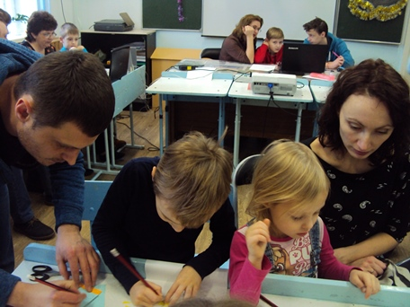
Процесс установления партнерских взаимоотношений семьи и учреждения должен быть направлен на активное включение родителей в учебно-воспитательный процесс, во внеурочную досуговую деятельность, сотрудничество с детьми и педагогами. Для этого необходимо определить содержание и формы педагогического просвещения.

Slide 8
Из практики воспитания передовых педагогов современных образовательных учреждений, исследовательских материалов ученых, опыта работы ряда образовательных округов регионов России можно выделить следующие приоритетные направления совместной деятельности образовательного учреждения и семьи:

Slide 9
организация диагностической работы по изучению семей;
организация психолого-педагогического просвещения родителей;
создание системы массовых мероприятий с родителями, работа по организации совместной общественно значимой деятельности и досуга родителей и обучающихся;
выявление и использование в практической деятельности позитивного опыта семейного воспитания;
внедрение в семейное воспитание традиций народной педагогики;
использование различных форм сотрудничества с родителями, вовлечение их в совместную с детьми творческую, социально значимую деятельность, направленную на повышение их авторитета;
создание условий для обеспечения прав родителей на участие в управлении образовательным учреждением;
объединение родителей по семейным проблемам (школа молодых родителей, клуб одиноких отцов, матерей, родителей-инвалидов и др.)

Slide 10

Рекомендации по организации взаимодействия образовательного учреждения и семьи
Организация диагностической работы по изучению семьи.

Slide 11
Чтобы помощь родителей была действенной, их нужно обучать обмениваться опытом, обсуждать проблемы, совместно искать пути и способы их решения. В основе сотруднического взаимодействия семьи и образовательной организации должны лежать принципы взаимного доверия и уважения, поддержки и помощи, терпения и терпимости по отношению друг к другу.

Slide 12
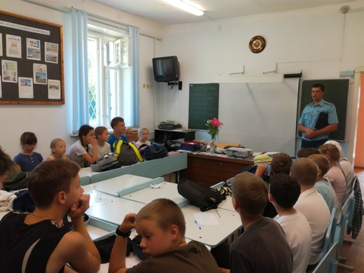
Беседа.
Беседа применяется в целях изучения психологических особенностей личности ребенка (его убеждений, стремлений, отношение к коллективу, семье), семьи (состав, материальное положение, состояние здоровья членов семьи, профессиональные интересы, культура среды и прочее)
Для эффективности
беседы необходимо
составить план беседы,
включив в него
интересующие
педагога вопросы

Slide 13
Анкета.
Анкетный метод – опрос значительного круга лиц по определенной схеме. С помощью анкеты можно узнать интересы, пожелания, мнения родителей и учащихся по ряду вопросов

Slide 14
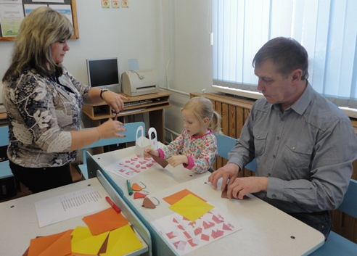
Индивидуальные консультации.
Одна из важнейших форм взаимодействия педагога с семьей.
Она должна
способствовать
созданию
хорошего
контакта между
родителями и
педагогом.

Slide 15
На основе диагностической работы по изучению семьи составляется социальный паспорт класса, школы, выделяются типы семей, и планируется дифференцированная работа с ними, составляются акты обследования семей. Для проведения такой диагностики можно использовать карту социально-педагогического изучения семьи

Slide 16
  Организация психолого-педагогического просвещения родителей.
Значительное место в системе работы с родителями обучающихся отводится психолого-педагогическому просвещению.
Основными формами организации педагогического просвещения являются

Slide 17
Родительские собрания.
Школьные родительские собрания проводятся по параллелям 1 раз в год. На них обсуждаются вопросы, связанные с основными направлениями, задачами и итогами работы школы.
Классные родительские собрания проводятся один раз в месяц. Хорошо, если определен день для каждой параллели. На них обсуждаются задачи и планирование учебно-воспитательной работы в классе, намечаются пути наиболее тесного сотрудничества семьи со школой, рассматриваются актуальные педагогические проблемы. Для успешного проведения родительского собрания, установления доброжелательного климата на собрании классным руководителям рекомендуется учитывать следующие правила проведения родительских собраний:

Slide 18
Классный руководитель, готовясь к родительскому собранию, более всего должен заботиться об эмоциональном уровне собрания.
Лучше всего, когда в проведении собрания активную роль играют сами родители и, если это необходимо, ученики и классный руководитель.
У родителей только тогда появляется любовь к школе и классу, когда они много и по-хорошему принимают участие в жизни класса.

Slide 19
Родительское собрание всегда заканчивается индивидуальным консультированием родителей, которое проводят классный руководитель, психолог, социальный педагог, учителя-предметники.
Родительское собрание – монолог классного руководителя – наименее удачная форма его проведения.
Важно всегда помнить особенность всех собраний: о чем бы на них не шла речь, как бы ни взволнованы и шумны были дебаты, однако после окончания собрания все, о чем так пылко спорили, тут же забывается. Нужно сразу же по ходу собрания каждую идею, каждое предложение, каждый совет, если они приняты всеми или большинством, в кратчайшие сроки, совместно с наиболее заинтересованными родителями, разработать до уровня планового задания и приступить к реализации.

Slide 20
Конференция – форма педагогического просвещения, предусматривающая расширение, углубление и закрепление знаний о воспитании детей. Конференции могут быть научно-практическими, теоретическими, читательскими, по обмену опытом, конференции матерей, конференции отцов. Конференции желательно проводить не чаще одного раза в год, так как они требуют тщательной подготовки, предусматривают активное участие родителей. К ним готовятся выставки работ учащихся, книг для родителей, концерты художественной самодеятельности детей.

Slide 21
Темы конференции должны быть конкретными, например: «Игра в жизни ребенка», «Как мы помогаем детям хорошо учиться», «За здоровый образ жизни», «О поощрениях и наказаниях в семье» и т.п.
Конференция проводится по следующему плану:
Вступительное слово директора школы (классного руководителя) о задачах и порядке проведения конференции.
Краткие доклады (сообщения) родителей по конкретным вопросам воспитания детей в семье.
Выступления по заслушанным докладам.
Подведение итогов конференции.

Slide 22
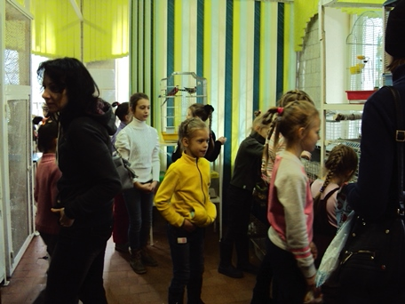
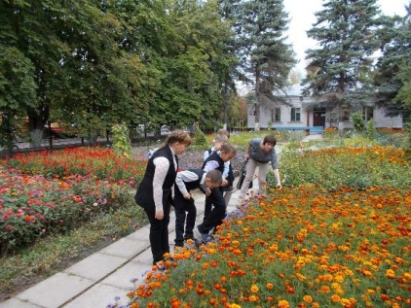
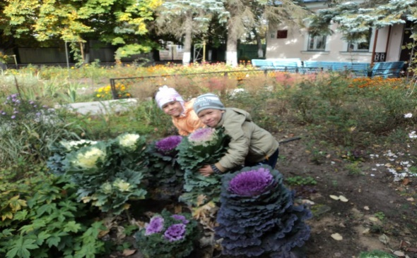
День открытых дверей».
«День открытых дверей» класса можно проводить 1 раз в четверть. В этот день на уроки и внеклассные занятия приглашаются родители. Они могут посетить любой урок, посмотреть, как работает их ребенок, сравнить его с другими учащимися класса «День открытых дверей» школы рекомендуется проводить 2 раза в год. В программе дня могут быть открытые уроки во всех классахсемейные праздники, конкурсы. Для «дня открытых дверей» определяется тема и ведется большая подготовительная работа. Это: выпуск тематических газет, подготовка детских и родительских работ, конкурс рисунков

Slide 23
  Создание условий для обеспечения прав родителей на участие в управлении образовательным учреждением.
Родители могут выступать за различные изменения, помогать в реализации программ развития школы и участвовать в управлении школой через:
  Родительские комитеты (классные и общешкольные);
  Родительские Советы (отцов, матерей);
  Попечительские Советы;
  Общественные благотворительные фонды, учреждаемые родителями.

Slide 24
Родительский комитет – это родительской актив, который является основой педагога в решении задач общеобразовательного процесса. Он работает на основе Положения о родительском комитете школы, которое разрабатывается совместно педагогическим коллективом школы и родителями. Члены родительского комитета вместе с классным руководителем (директором школы) планируют, готовят и проводят всю совместную работу по подготовке и проведению родительских собраний, конференций, «Дней открытых дверей» и т.д., а также, оценивают и подводят итоги работы школы в вопросах, отнесенных к компетентности родительского комитета согласно Положения.

Slide 25
Родительские Советы проводят индивидуальную работу с детьми «группы риска» и неблагополучными семьями, организуют совместные праздники, досуговую деятельность родителей и учащихся.
Попечительский Совет может создаваться в школе с целью улучшения материальных, организационно-педагогических условий обучения и воспитания учащихся, труда, отдыха школьного коллектива (педагогического, ученического, родительского). В соответствии с п. 2 ст. 35 Закона РФ «Об образовании» Попечительский Совет является формой самоуправления общеобразовательным учреждением. Регламент, содержание и организация деятельности Попечительского Совета определяется положением о Попечительском Совете, который разрабатывается общеобразовательным учреждением.

Slide 26
поддержке образования, культуры, духовного развития личности учащихся школы, совершенствованию его учебно-материальной базы и образовательного процесса;
защите материнства, детства и отцовства;
укреплению престижа и роли семьи в обществе;
развитию партнерства между школой, семьей и окружающим местным сообществом;
охране здоровья, пропаганде здорового образа жизни;
развитию физической культуры и массового спорта;
охране окружающей среде.

Slide 27
Повышение квалификации педагогов школы для работы с родителями.
Главный принцип работы педагога с родителями, как утверждает В.М. Лизинский, - не родители помогают школе, а школа помогает родителям в воспитании их собственных детей. Педагог должен быть научен продуктивному взаимодействию с родителями. Формы обучения могут быть разнообразные: самообразование (изучение положительного опыта коллег, соответствующей литературы, участие в тренингах, проблемно-ситуационных играх, педагогические советы).

Slide 28
В практике работы многих школ, в том числе и школы - один педагогический Совет учебного года посвящается проблемам воспитания, в том числе, и работе с родителями. Тематика педсоветов по работе с родителями может быть следующей:
Роль и место каждого в организации воспитывающих деятельностей в школе (проводится с участием родителей, представителей ученического самоуправления, учреждений дополнительного образования).
Как и зачем работать с родителями.
Что такое родительское собрание и как его провести.
Мы и они: что, почему и как происходит сегодня между школой и родителями.
Чего хотят от школы родители наших учеников?
Защита от социума или взаимодействие с социумом.

Slide 29
Педагогические Советы, посвященные проблемам воспитания, эффективнее проводить в форме семинаров – практикумов, коллективно-творческого дела, творческих отчетов. При подготовке и проведении педсоветов лучше использовать интерактивные методы. Для проведения педагогических советов в интерактивной форме есть несколько общих правил:

Slide 30
Интерактивные методы позволяют включиться в работу всем членам группы. А это означает, что каждый вносит свой индивидуальный вклад, идет обмен знаниями, идеями, способами деятельности.
Что же дают такие формы проведения педагогических советов?
Во-первых, овладение педагогическими навыками, приемами, формами и методиками организации образовательного пространства.
Во-вторых, развитие креативного уровня деятельности. Чтобы успешно решать профессиональные задачи, педагог должен быть способен к проявлению творческой активности и реализации нестандартных подходов.
В-третьих, формируются умения работать в команде, овладение методами группового решения проблем.
В-четвертых, участвуя в работе нетрадиционных педагогических советов, учитель приобретает личный опыт организации занятий в интерактивной форме. А значит, сможет использовать подобные формы организации деятельности с родителями.

Slide 31
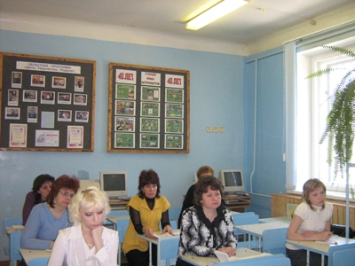
Таким образом, повышение квалификации педагогов через педсоветы в интерактивных формах расширяют не только собственные, профессиональные личностные компетентности, но и содействуют формированию и развитию родительской активности.

Slide 32

Спасибо за внимание

